Slide 1
Региональный семинар
«Внедрение инновационных форм и методов
в процессе обучения на отделении изобразительного искусства ДШИ»
Наглядно-методическое пособие
на тему: Кукла-платочница
для 1 классов по предмету
«Работа в материале» для дополнительной предпрофессиональной общеобразовательной программы «Декоративно-прикладное творчество»
подготовила преподаватель
Склярова В.В.

Slide 2
ИСТОРИЯ ВОЗНИКНОВЕНИЯ НАРОДНОЙ КУКЛЫ
Кукла имеет многовековую историю. Появившись в далеком прошлом, тряпичная кукла или кукла-платочница сохранила отголоски древнейших представлений и верований. В ней отразились народный представления о мире, добре, красоте. С давних времен кукла-платочница была традиционной игрушкой русского народа. Игра в куклы поощрялась взрослыми, т.к. играя в них, ребенок учился вести хозяйство, обретал образ семьи. Кукла была не просто игрушкой, а символом продолжения рода, залогом семейного счастья. Она сопровождала человека с рождения и до смерти и была непременным атрибутом любых праздников и обрядов.

Slide 3
Сейчас известно 90 видов кукол. Народная тряпичная кукла была не просто игрушкой, она несла в себе определённую функцию. Традиционная тряпичная кукла безлика. По старинным поверьям, в кукле без лица (т.е. без души) не может поселиться нечистая сила, поэтому лицо, как правило, не обозначалось, оставалось белым. Кукла без лица считалась предметом неодушевленным, недоступным для вселения в него злых, недобрых сил, а значит, и безвредным для ребенка или взрослого. Кукла должна была принести обладателю благополучие, здоровье, радость. Это было своего рода чудо, как из нескольких тряпочек без обозначенного лица передавался характер куклы. Кукла была многолика, она могла смеяться и плакать. Кукла не была стандартна, в каждой семье, в каждом регионе её делали по-своему. Она несла отпечаток душевного состояния своего создателя.

Slide 4
Особенности народной тряпичной куклы
- Отсутствие черт лица.
Глаза , губы нос не изображали, что бы куклы не стали свидетелями семейных тайн и через очи и уста в куклу не проникли злые духи и не принесли в избу несчастья.
- Для изготовления не использовали режущие и колющие предметы. Ткань рвали руками. Все детали привязывались нитками или закреплялись узелками.
- Кукла чаще всего воплощала женский образ - символ главной покровительницы семьи, брака, домашнего очага.
- Кукла не имела имени, только название «колокольчик», «пеленашка», «кувадка», это чтобы не навлечь невзгоды на человека-тезку.

Slide 5
Классификация кукол
по функциональному признаку
Обрядовые
Обереговые
Игровые
Куклы
обрядов
календарного
цикла
Куклы
обрядов
жизненного
цикла
Обереги жилища
Обереги здоровья
Обереги детства
Обереги достатка
Куклы
раннего детства
Куклы
начальной школы
Куклы
подростков

Slide 6
Обрядовые куклы
Это достаточно распространенная категория народной игрушки. Такие куклы, выполненные из различных материалов, достаточно несложные по технологии, связаны с передачей ребенку космогонических, нравственных, символических и мифологических знаний. Обрядовые куклы в своем роде очень уникальны, так как содержат символические знания предыдущих поколений. Они были созданы людьми для обрядовых, культовых и магических целей. Они существуют у большинства народов мира и используются как в языческой, так и в христианской религии. Применяются для различных магических ритуалов.

Slide 7
Традиционная народная кукла была неотъемлемой частью праздников русской деревни: сева, жатвы, уборки урожая, многочисленных ритуалов и обрядов. В глубокой древности кукла выполняла чрезвычайную миссию, заменив собой человеческие жертвоприношения. На праздниках стали приносить в жертву богам традиционных кукол-чучел, которые носили свои имена: Масленица, Кострома, Коляда…
Время изготовления обрядовых народных кукол зависело от времени ритуала. Кукол обычно делали перед традиционными праздниками. По обычаю обрядовых русских кукол изготавливали женщины, так как с древнейших времен, еще с эпохи матриархата женщина является основной хранительницей домашнего очага и народных традиций.

Slide 8
Таких кукол изготавливали по строгим правилам, без использования иголок и ножниц. Обычно обрядовых народных кукол делали для определенного ритуала, и поэтому когда они выполняли свое предназначение их сжигали (Масленица, Коляда), топили (Купавка), закапывали в землю (Лихоманки, Кострома, Кукушечка) или отдавали играть детям.
Весну на Руси встречали славянским обрядом «закликания весны» вместе с традиционными нитяными куколками Мартиничками. Праздник приходился на начало марта, отсюда и название кукол – Мартинички.

Slide 9
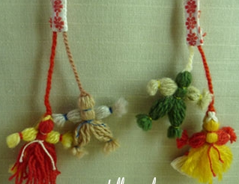
Это композиция из пары куколок разного цвета: белого – символа уходящей зимы и красного – символа весны и жаркого солнца. Мартиничек развешивали на ветвях деревьев, а дети привязывали куколок на длинные шесты, бегали с ними по деревне и закликали весну. Кроме этого маленьких куколок-обережков дарили друг другу с пожеланием счастья и благополучия.

Slide 10
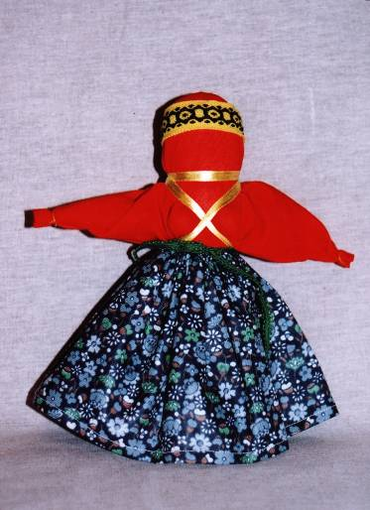
Очень необычными были Красноликие пасхальные куклы, которых делали к Вербному воскресению, обязательно из красного лоскута. Их дарили на счастье, радость, она могла присутствовать на пасхальном столе вместе с пасхальными дарами, а затем эти куклы отдавали паломникам (на следующий год таких кукол делали новых).

Slide 11
Важным моментом в жизни человека является свадьба. На этот случай существовала специальная обрядовая Кукла – Парочка или Неразлучники. У женской и мужской фигуры общая рука — символ крепкого брачного союза. Свадебную Парочку изготавливали из красивых лоскутов. Одна общая рука у кукол неразлучников символизировала крепкий союз. Куклами Невестой и Женихом можно свободно двигать по общей руке.
Кукла Неразлучники дарилась супружеской паре, закрепленной на полотенце и после свадьбы подвешивалась в красном углу избы, как оберег. Когда рождался в молодой семье первый ребенок, полотенцем начинали пользоваться, а Неразлучники раздвигались в стороны, и между ними подвешивалась маленькая куколка из ниток – Мартиничка. Сколько детей рождалось, столько нитяных куколок висело между куклами Неразлучниками.

Slide 12
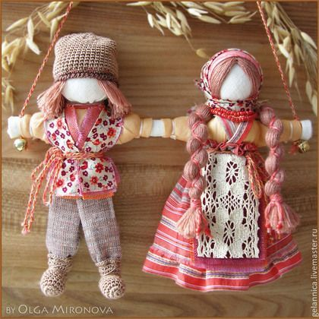
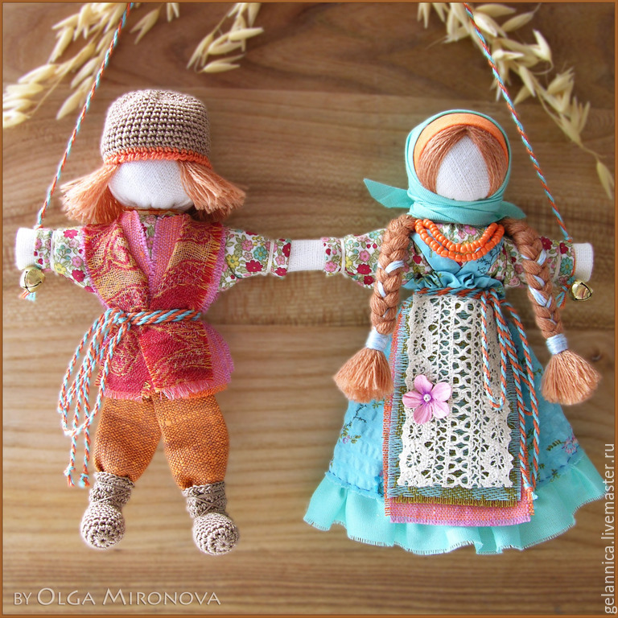

Slide 13
Капустка - (Вепсская) – это обрядовая кукла, воплощающая образы женского плодородия и зрелости.
Эту куклу клали в люльку ещё до рождения ребёнка, чтобы она её согревала, а потом вешали над ребёнком как оберег. Капустка являет собой образ замужней женщины, матери-кормилицы. Ее большая грудь символизирует способность прокормить всех. Такая кукла-берегиня сопровождала ребенка с самого детства и до тех пор, пока не "уходила", т.е. не рвалась, портилась.
Делается она без использования ножниц и иглы, чтобы жизнь ребенка не была «резаная и колотая». Делала её девушка, готовая к замужеству и рождению детей. Она приносила свою Капустку на посиделки и клала на колени. А по тому, как парень обращается с куклой, старшие женщины судили, готов ли он к женитьбе. Считалось что эта кукла способствует обретению женской силы и семейного счастья.

Slide 14
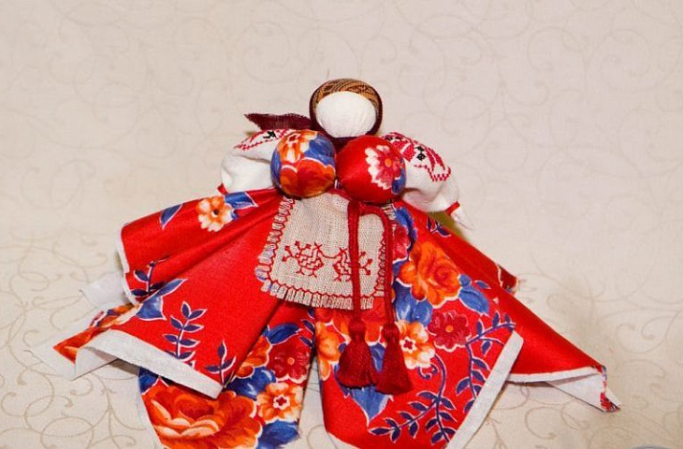
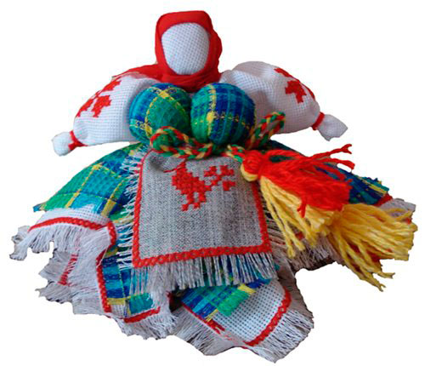
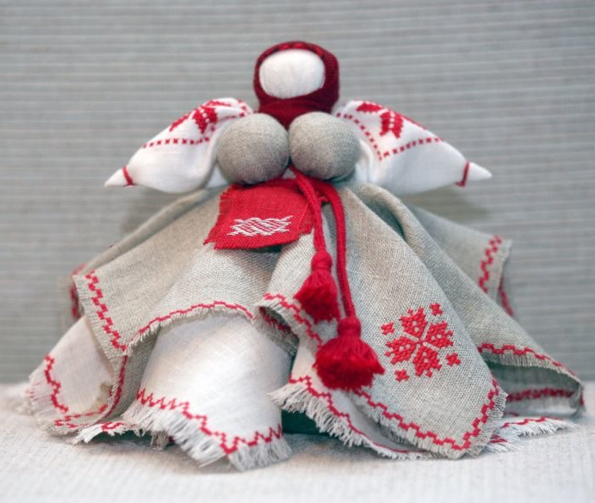

Slide 15
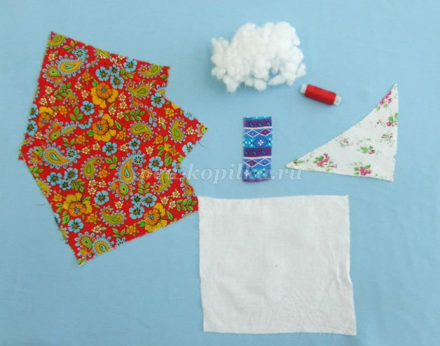
Изготовление Вепсской
Куклы Капустки
Для изготовления куклы понадобятся:
лоскут белой х\б ткани
20х20 см
3 лоскута цветастой х\б ткани 20х20 см
лоскут ткани для косынки
лоскут ткани для фартука
Синтепон или вата
х\б нитки красного цвета

Slide 16
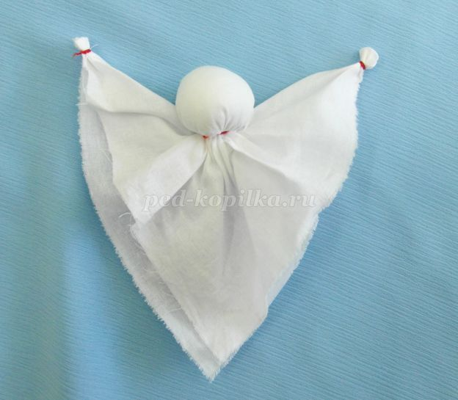
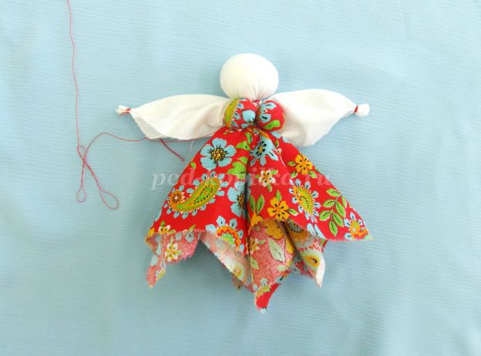
Сначала делаем голову кукле из белого квадрата и оформляем ручки, сложив уголки ткани вовнутрь, сделать обмотку, закрепить.
Берем два цветастых лоскута, и также, как делали головку куклы, готовим две груди. И соединяем с куклой примотав ниткой.

Slide 17
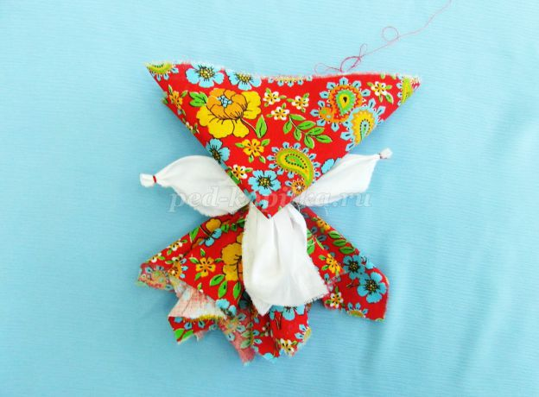
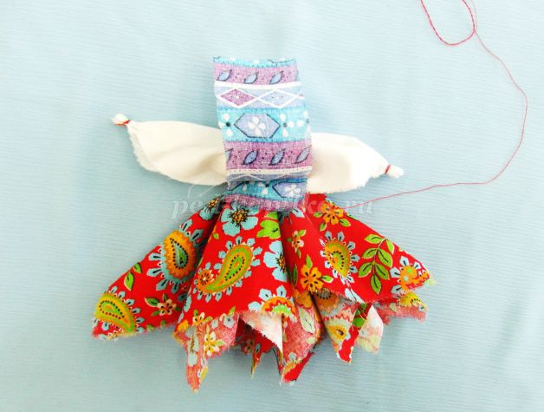
Сложить третий цветастый лоскут дважды по диагонали. Соединяем деталь сарафана сзади, приложив ее к линии груди вниз уголком, сматываем.
Приложить лоскутик фартука на лицо куклы лицевой стороной вниз, примотать нитью сделать закреп.

Slide 18
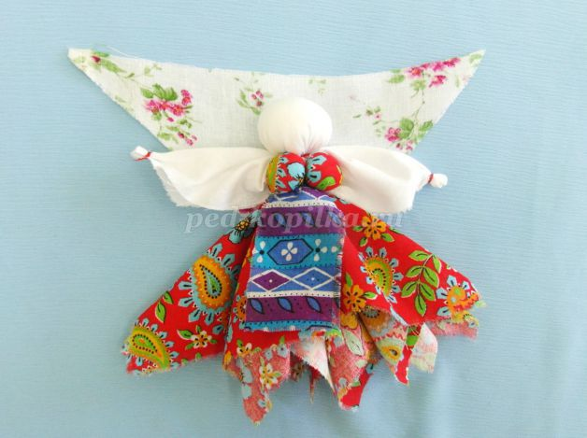
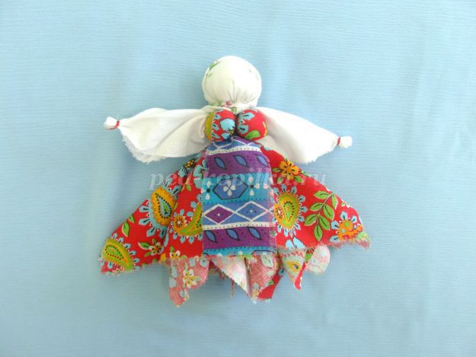
Одеваем кукле косынку, сводим концы косынки перекрестив на шее, и выводим назад. Сзади завязываем на один узелок.
Кукла готова.

Slide 19
Обереговые куклы
В глубокой древности у кукол было ещё одно предназначение, она была человеку защитой от болезней, несчастий, злых духов. Кукла берегла человека, ее так и называли: оберег или берегиня. Ни один дом на Руси не обходился без народных оберегов. Русский народ верил, что обереги надёжно охраняют от болезней, «дурного глаза», стихийных бедствий и различных напастей, для защиты дома от злых духов, болезней, для привлечения Домового и его задабривания.
Куклы символизировали всё тайное и волшебное, что есть в душе человека. Собираясь в дальнюю дорогу, человек брал с собой оберег, чтобы вложенные в него добро и любовь согревали душу и напоминали о родном доме и семье.
Как правило, самыми охранными были куклы, выполненные без иглы и ножниц. Ткань старались при изготовлении кукол не резать, а рвать (иногда кукол так и называли — "рванки").

Slide 21
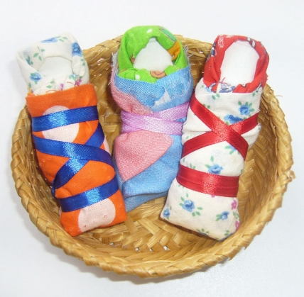
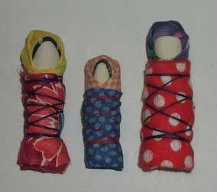
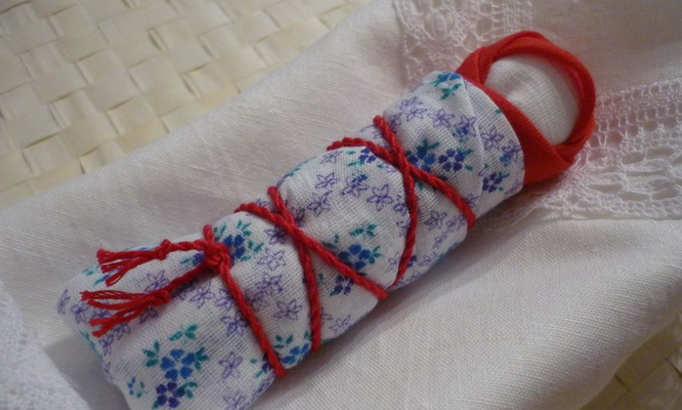
Пеленашка - древнейшая кукла-оберег. Пеленашка находилась в люльке до крещения ребёнка. Эту куклу хранили в семье вместе с крестильной рубашкой. Кукла была легка в изготовлении, для неё использовались куски ношеной, чаще домотканой одежды.
Спеленутая кукла могла быть использована детьми в играх.

Slide 22
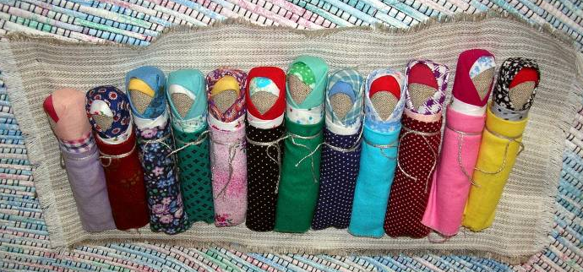
Куклы-лихорадки – это двенадцать куколок, по числу месяцев в году, спеленутые как младенцы и скрепленные вместе. Их помещали за печкой, чтобы их никто не видел, чтобы отпугивать приносящих болезни демонов-трясовиц, которых звали Дряхлея, Глупея, Глядея, Ленея, Немея, Ледея, Трясея, Дремлея, Огнея, Ветрея, Желтея и Авея. 15 января каждого года оберег заменяли на новый.

Slide 23
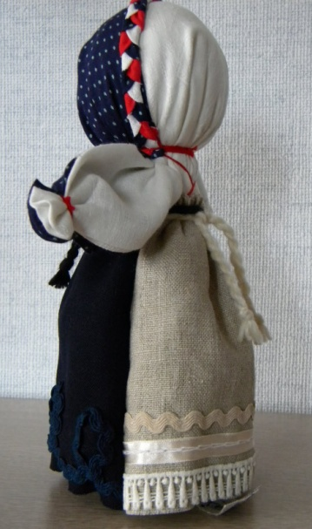
В южных губерниях России существовала кукла — оберег жилища, называемая День и Ночь (она относится к двуликим или парным куклам). Как правило, её делали под Новый год.
Она была изготовлена из тканей темных и светлых тонов. Светлая ткань символизировала день, а темная ткань—ночь.
Рано утром, ежедневно её поворачивали светлой стороной (на день), а вечером- темной (на ночь). Говорили: «День прошел, и слава Богу, пусть так же пройдет и ночь».

Slide 24
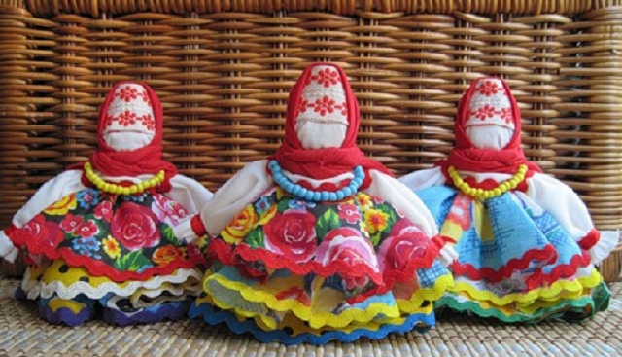
Колокольчик – кукла Добрых Вестей. Родина куколки – Валдай. Оттуда и пошли валдайские колокольчики. Эта кукла приносит в дом радость и веселье, она оберег хорошего настроения и отпугивает нечистую силу.
Даря Колокольчик, человек желает своему другу получать только хорошие известия и поддерживает в нём радостное и весёлое настроение

Slide 25
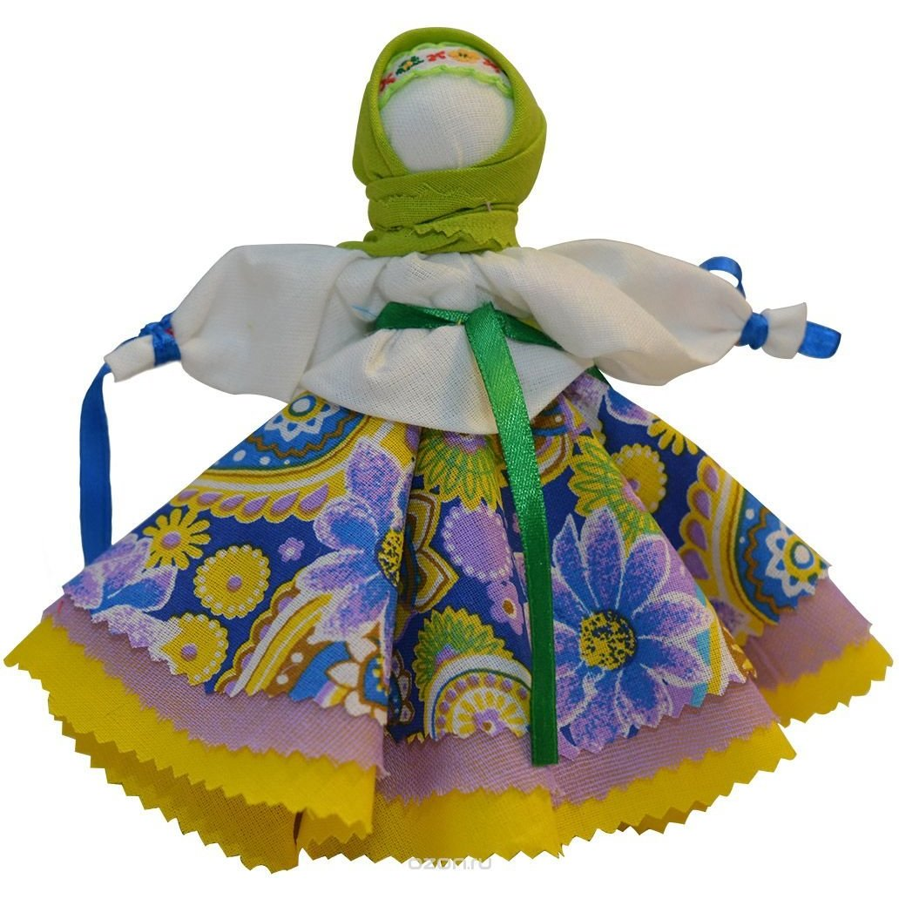
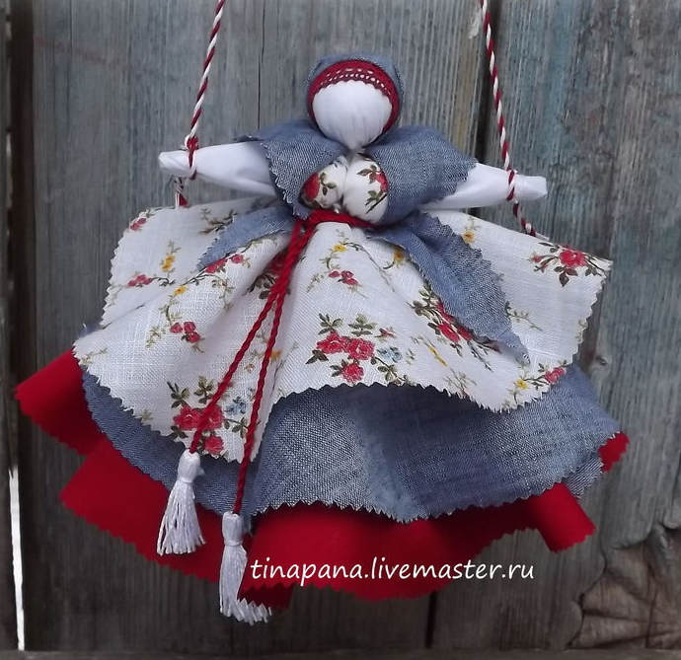
Эту куклу отличает наличие 3 юбок, которые олицетворяли гармонию здорового тела, радостной души и спокойного духа. Мотанка всегда была наряжена, наряды ярких цветов с пёстрыми узорами символизировали благополучие и счастье.
Колокольчик - эта платочница, которая могла издавать чистый, звонкий звук, который исходил от спрятанного внутри колокольчика. Иногда колокольчики вешали и на ручки куколки.

Slide 26
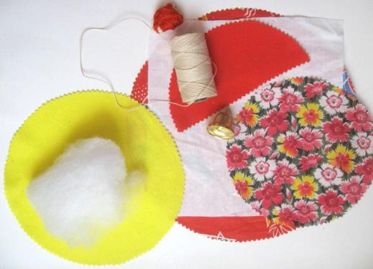
Изготовление Куклы колокольчик
Для изготовления куклы понадобятся:
лоскут белой х\б ткани
20х20 см
3 лоскута цветастой х\б ткани диаметром 25, 20 и 15 см
лоскут ткани для косынки
Металлический колокольчик
Синтепон или вата
х\б нитки красного цвета

Slide 27
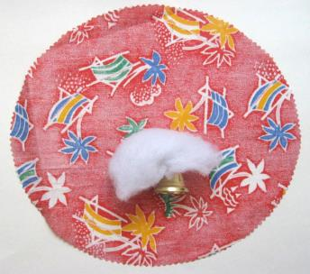
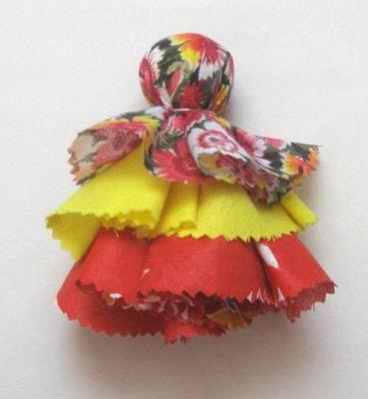
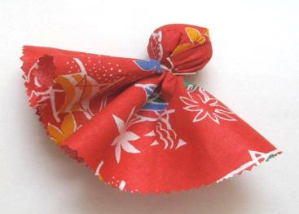
На фигурку надеть последовательно второй и третий круги из ткани.
Колокольчик привязать за нитку к скатанному шарику из ваты или синтепона. И положить в центр самого большого круга. Сформировать голову кукле.

Slide 28
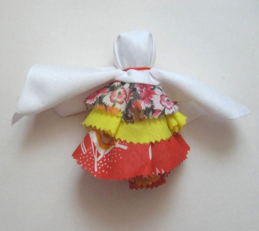
У белого лоскута ткани загнуть внутрь два противоположных угла. После этого лоскут надеть на голову и обвязать ниткой, оставляя по бокам ткань для ручек.

Slide 29
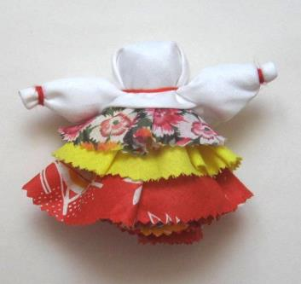
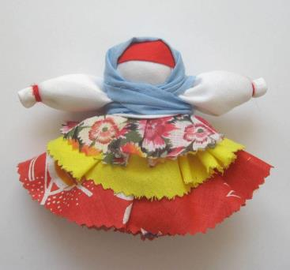
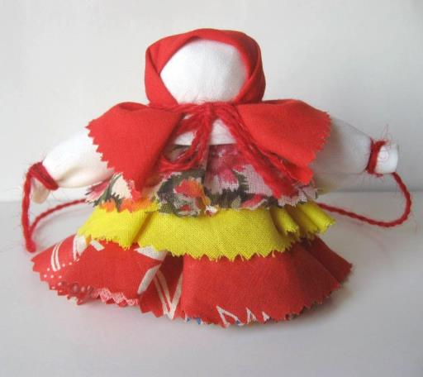
Когда ручки будут готовы, останется покрыть голову. Для этого сначала надеваем на голову повойник, а потом косынку и завязываем её под ручками. По желанию, можно привязать красную нитку к ручкам – это будет подвес для куклы.

Slide 30
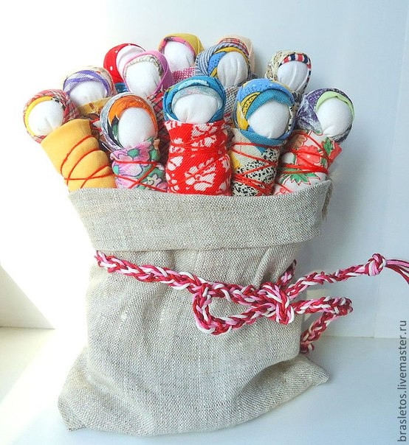
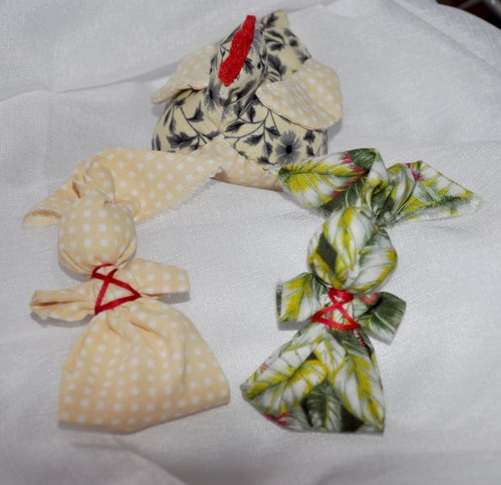
Игровые куклы
Зайчики
Пеленашки
Игровые куклы предназначались для забавы детям. Играли до 7 – 8 лет все дети, пока они ходили в рубахах.
Но лишь мальчики начинали носить порты, а девочки юбку, их игровые роли и сами игры разделялись.

Slide 31
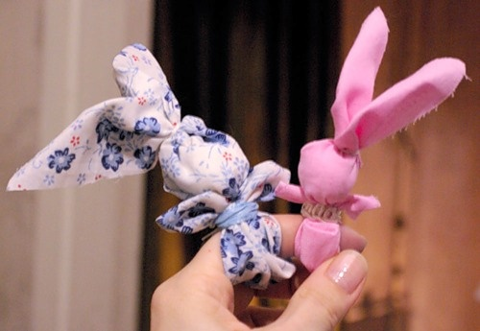
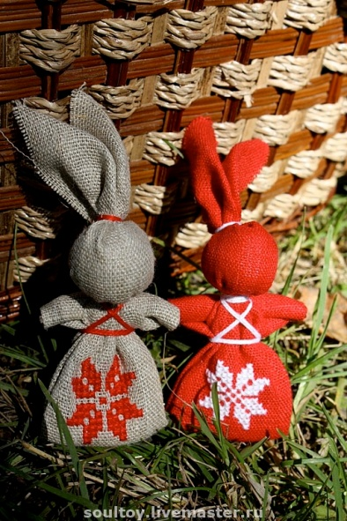
Зайчик на пальчик Делали детям с трёх лет. Это и друг ребёнка, и игрушка, и одновременно оберег. Зайчик одевался на пальчик и всегда был рядом. Эту игрушку раньше родители давали детям, когда уходили из дома, и если становилось скучно или страшно, к нему можно обратиться как к другу, поговорить с ним, просто поиграть.

Slide 32
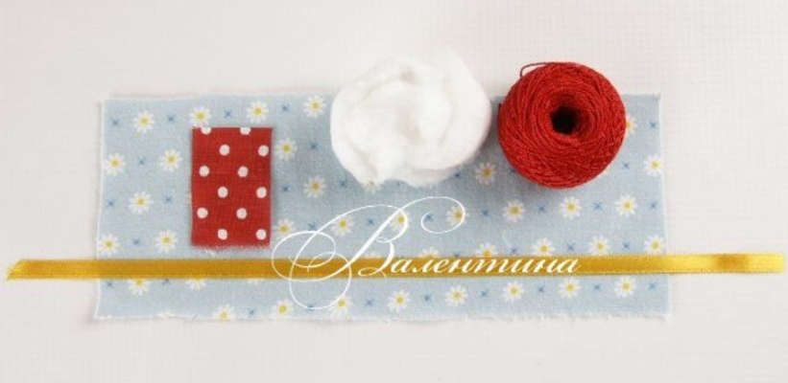
Изготовление Куклы
зайчик на пальчик
Для изготовления куклы понадобятся:
ткань 5х10 см, кусочек ткани для фартука, нить типа Ирис, тесьма, вата или синтепон.

Slide 33
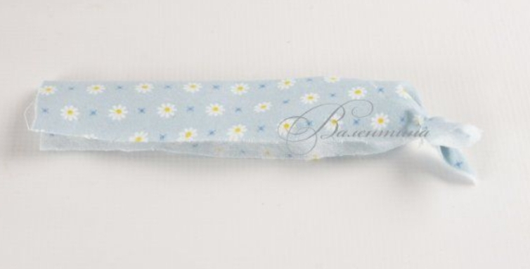
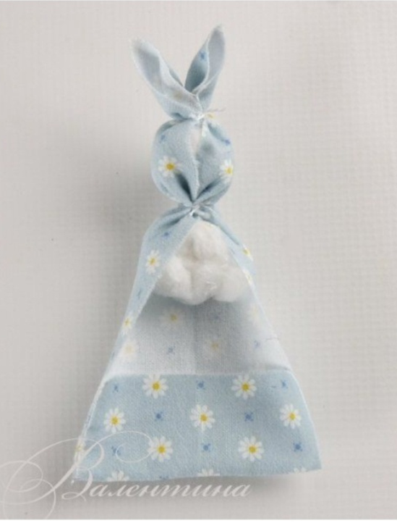
Согнуть ткань пополам по длинной части. Уголки заправить внутрь, а края стянуть нитью – получились «ушки» зайчика. В «голову» положить вату и стянуть нитью. В «тельце» тоже вложить кусочек ваты. Подвернуть край ткани вверх.

Slide 34
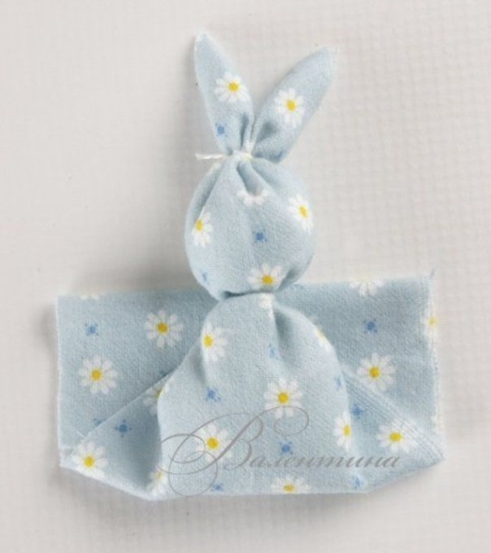
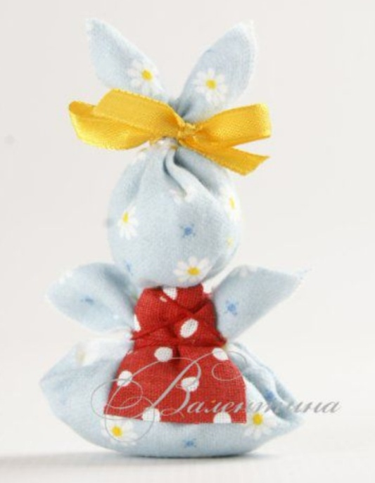
Загнуть ткань наверх до уровня головы. Приложить «фартук» и перетянуть ниткой крест на крест на груди, формируя «лапки». В нижней части должно остаться отверстие для пальца. Можно украсить Зайчика ленточкой.

